Slide 1
Conferința științifico-practică
“Instruire prin cercetare pentru o societate prosperă”
Science Technology Engineering Arts Mathematics
STEAM
EDUCATION

Slide 2
Concurs Tânărul cercetător
Automobilul secolului XXI: Eficiență energetică și Perspective
Automobilul secolului XXI: Eficiență energetică și Perspective

Slide 3
Scopul Obiectivele
Analiza evoluției automobilelor și conștientizarea populației cu privire la eficiența automobilelor electrice în detrimentul automobilelor propulsate de motoare cu ardere internă.
Să comparăm funcționalitățile automobilelor cu ardere internă cu cele ale automobilelor cu motor electric.
Să identificăm care tip de autoturisme este mai econom și mai rentabil pentru secolului XXI, atât pentru umanitate cât și pentru mediu înconjurător.
Să analizăm posibilitatea înlocuirii tuturor automobilelor cu ardere internă cu cele electrice

Slide 4
01
Consum (100 km)
02
Preț inițial / Costuri
03
Emisii de CO2
04
Confort și siguranță

Slide 5
Consum la 100 km
- La un preț standard de 18 lei litrul de carburant, un automobil consumă la 100 km combustibil de 126 lei
Automobilele electrice au un consum de 2,78 ori mai mic decât cel al automobilelor cu combustie internă .
- La un preț standard de 1,51 lei/kWh un automobil electric consumă la 100 km energie de 45,3 lei

Slide 6
Rezultatele cercetării
Automobilele cu combustie internă
Automobilele electrice
Automobilele convenționale necesită costuri de mentenanță: buji, uleiuri, filtre, acumulator, revizii la cutia automată
Asigură un timp de accelerare 100 km de doar 3,8 secunde și oferă o viteză maximă de 250 km/h.
Rezervor în medie de aproximativ 30 - 80 l (autonomie de 800 km)
100 kWh a bateriilor oferă o autonomie de 628 de kilometri.
Mai zgomotoase decât cele electrice
Expunerea la mirosul de gaze nocive
Salonul nu este atât de spațios din cauza motorului
Cu baterii de 30-40 kWh, un timp normal de încărcare la 50 kW DC este circa o oră.

Slide 7
Tema de cercetare aleasă se încadrează în actualele probleme ce privesc reducerea emisiilor de CO₂ din sectorul industriei constructoare de mașini și reducerea poluării din cadrul mediului urban și rural. Conform ultimelor studii în RM se degajă anul aproximativ 3,79 tone echivalent CO₂ pe cap de locuitor.
Automobilul secolului XXI: Eficiență energetică și Perspective

Slide 8
Emisii CO₂
1
5!
Transportul este sursa a aproape 30% din totalul de emisii de CO₂ din UE. Dintre acestea, 72% provin din transportul rutier.
Mașinile electrice au 0 emisii de CO₂
4
Datele arată că emisiile de la mașini au crescut în medie cu 118,5 g CO₂/km peste norma admisă
2
Transportul este singurul sector în care emisiile de gaze cu efect de seră sunt încă mai ridicate decât în 1990.
3
Conform regulilor în vigoare, mașinile nu trebuie să emită în medie mai mult de 95 g CO₂/km

Slide 9

Adevărul din spatele industriei petroliere.
- O singură pompă de extragere a petrolului folosește lunar 9960 kWh
Energie electrică suficient pentru 54 000 km de condus a unei mașini electrice
- În SUA există 435 000 de astfel de pompe, fiind cheltuită energie de circa 4300 GWh pe lună, doar pentru extragerea petrolului.

Slide 10
Vehiculele electrice au câștigat tot mai multă popularitate în ultimii ani datorită capacității lor de a oferi multiple avantaje.
In anul 2010, la nivel global erau doar 17.000 de automobile electrice, în anul 2020 - aproximativ 7,2 milioane de automobile electrice.

Slide 11
Concluzii
.. conștientizarea populației cu privire la eficiența automobilelor electrice în detrimentul automobilelor propulsate de motoare cu ardere internă..
1. Automobilele electrice sunt mai econome
Automobilele electrice au un consum de 2,78 ori mai mic decât cel al automobilelor cu combustie internă .
2. Automobilele electrice nu necesită costuri de întreținere
Automobilele convenționale necesită costuri de metenanță: buji, uleiuri, acumulator, revizii la cutia automată.
3. Automobilele electrice au 0 emisii CO2
Transportul este sursa a aproape 30% din totalul de emisii de CO2 din UE. Dintre acestea, 72% provin din transportul rutier

Slide 12
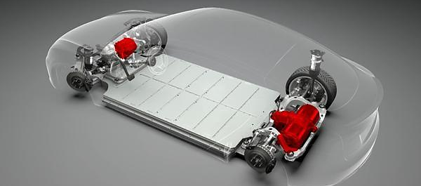
Înlocuirea automobilelor propulsate de motoare cu ardere internă cu automobilele electrice este de fapt o necesitate pentru secolul în care trăim.
Automobilul secolului XXI:
Eficiență energetică și Perspective

Slide 13
Vă mulțumesc pentru atenție !

